Slide 1

Организация профилактических и контрольных (надзорных) мероприятий, формирование планов.
Часть 2
Долматов Алексей Владимирович
Начальник отдела Департамента государственной политики в сфере лицензирования, контрольно-надзорной деятельности, аккредитации и саморегулирования Минэкономразвития России

Slide 2


Плановые проверки 2020 году
После вступления положения в силу
Преемственность видов контроля (надзора)
Возможность замены выездной проверки инспекционным визитом
Возможность исключения проверок по представлениям высших должностных лиц субъектов РФ
Выездные проверки
с использованием средств дистанционного взаимодействия
Срок проверки 10 дней
1

Slide 3
Формирование ежегодного плана проверок
Основания для
включения в план проверок
(в соответствии
с категорией риска)
План должен содержать
Сроки
Истечение установленного периода времени с даты:
Наименование КНО
До 1 октября проект плана представляется
на согласование с органом прокуратуры
Окончания проведения последнего КНМ
Вид контроля
Вид, предмет и сроки проведения КНМ
До 20 ноября рассматриваются и учитываются предложения прокуратуры
Государственной регистрации организации или ИП
Начала осуществления организацией или ИП отдельного вида предпринимательской деятельности
Основания включения КНМ
До 15 декабря утверждение плана
Объект контроля
В течение 5 рабочих дней со дня утверждения план размещается на официальном сайте КНО
Иного события, установленного федеральным законом о виде контроля, положением о виде контроля
Сведения о контролируемых лицах
2

Slide 4
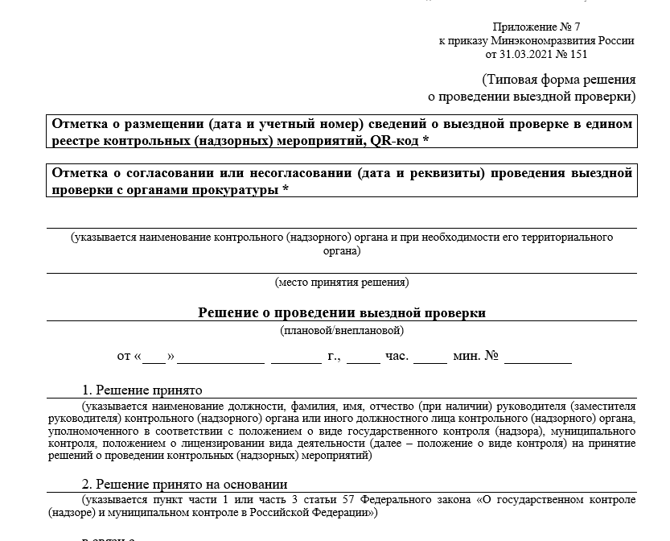
Типовая форма решения о проведении КНМ
В решении указывается:
Размещение QR-кода
Дата, время и место принятия решения
Основания проведения КНМ
Инспектор, эксперт, экспертная организация
Объект контроля
Адрес проведения КНМ
Контролируемое лицо
Вид КНМ
Перечень КНД
Предмет КНД
Дата проведения КНМ
3

Slide 5
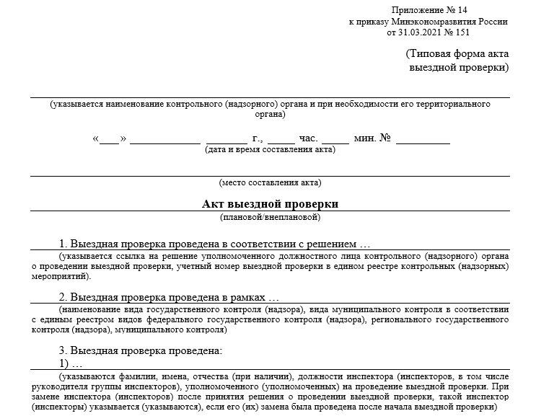
Типовая форма акта КНМ
В акте указывается:
Размещение QR-кода
Дата, время и место составление акта
Ссылка о решении проведения КНМ
Вид контроля
Кем проведены КНМ
Привлекаемые специалисты и эксперты
Объект контроля
Адрес проведения
Контролируемые лица
Сроки проведения КНМ
Виды и сроки КНД
Рассмотренные документы
Результаты КНМ
Приложения к акту
4

